Slide 1
Aplikasi Do’a Sehari-hari
Kelompok
Neneng Sapuroh (1127050115)
Nurida Ahsanti (1127050118)

Slide 2
Deskripsi Umum Perangkat Lunak
Kehidupan sekarang ini tidak dapat terlepas dari informasi, hal ini menjadi salah satu penyebab pentingnya keterlibatan bidang teknologi. Hasil pemanggilan ini akan di olah menjadi sebuah file keluaran (output) yang akan di tampilkan dalam bentuk gambar dan teks. Sehingga dengan digunakannya do’a-do’a sehari-hari yang sudah terkomputerisasi ini dapat meningkatkan pendapatan keimanan seseorang.

Slide 3
Aplikasi ini berguna untuk masyarakat luas, menggunakan aplikasi lebih baik dibandingkan dengan sistem manual dalam pencarian do’a-do’a sehari-hari agar berjalan efektif dan efisien serta sistem pembelajaran doa yang sekarang akan lebih kondusif dibandingkan dengan sistem pembelajaran dengan buku.

Slide 4
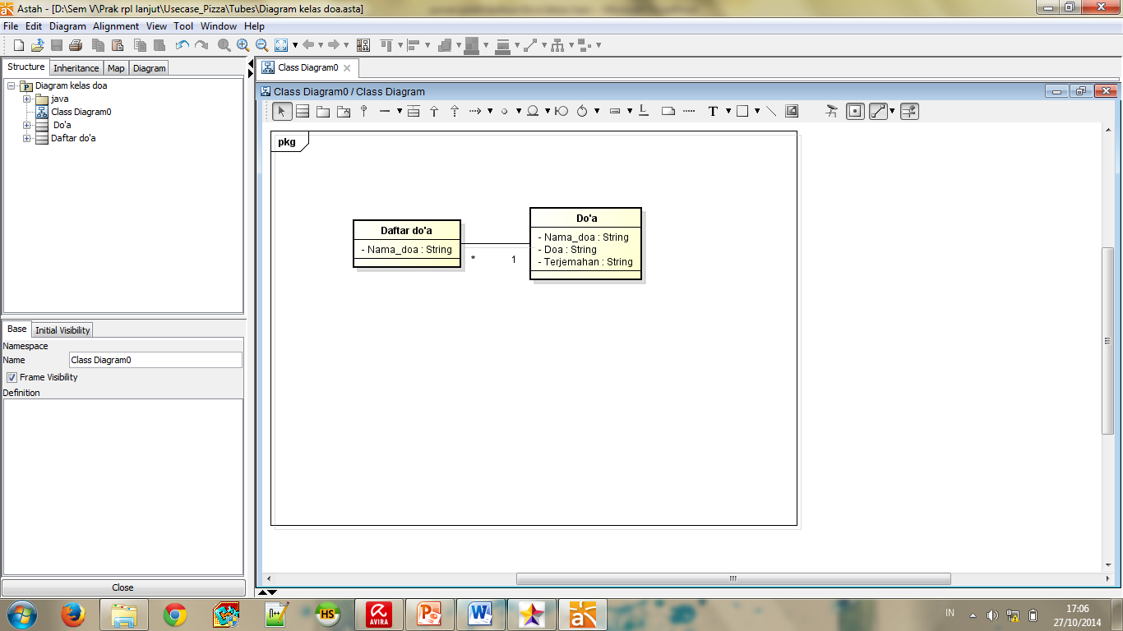
Diagram Kelas

Slide 5
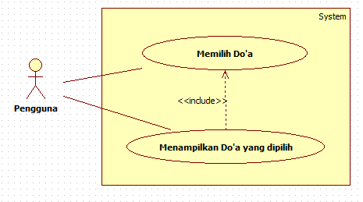
Use Case Diagram

Slide 6
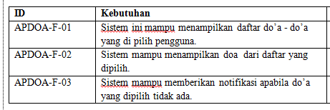
Kebutuhan Fungsional

Slide 7
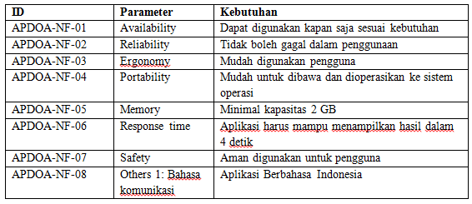
Kebutuhan Non-Fungsional

Slide 8
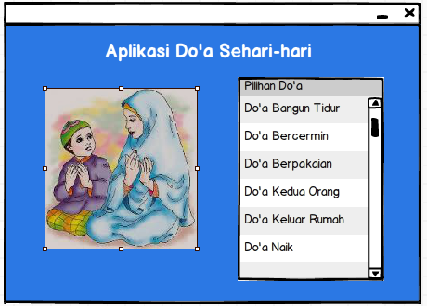
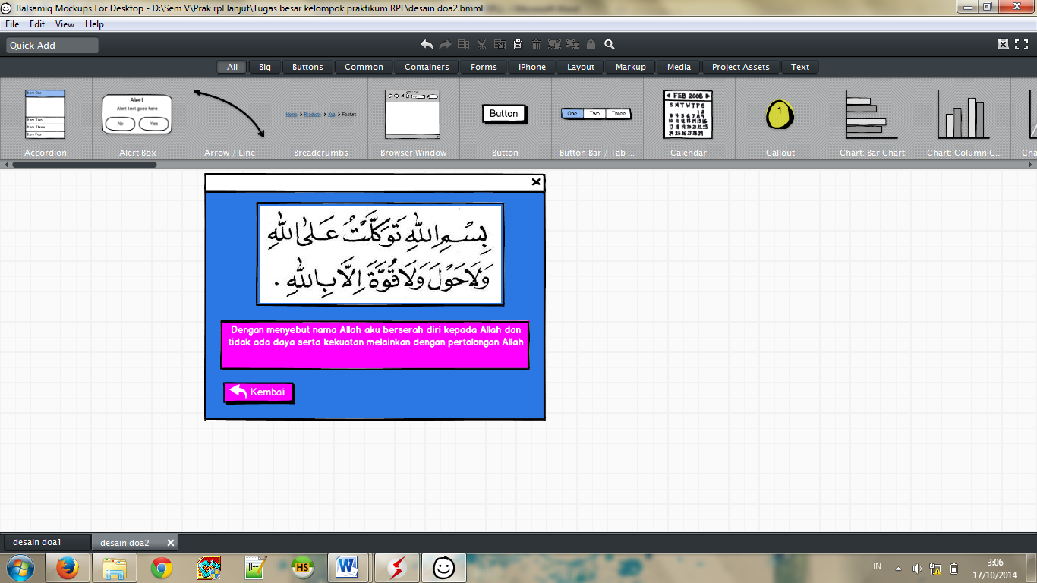
Mockup Aplikasi

